Slide 1
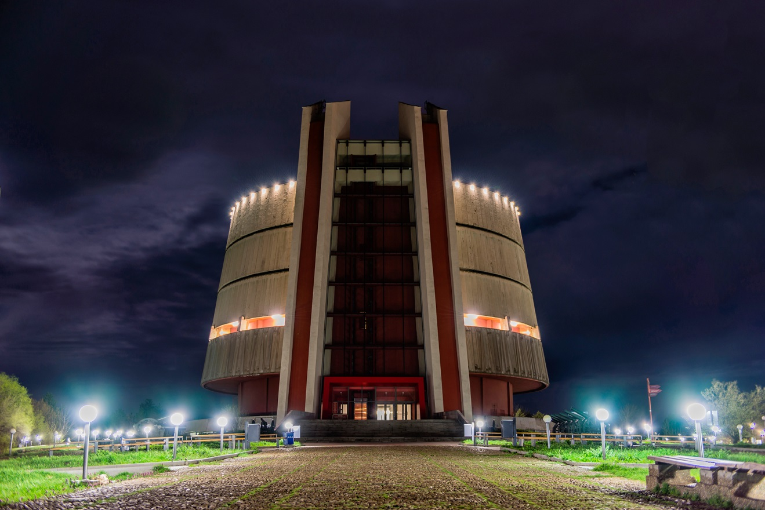
Панорама
„Плевенска епопея 1877г.“
Камелия Ангелова Тодорова - 6ж клас

Slide 2

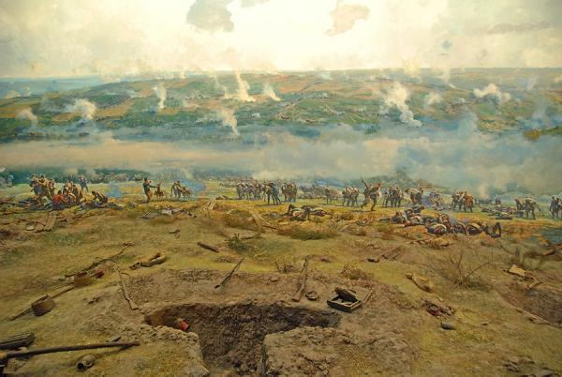
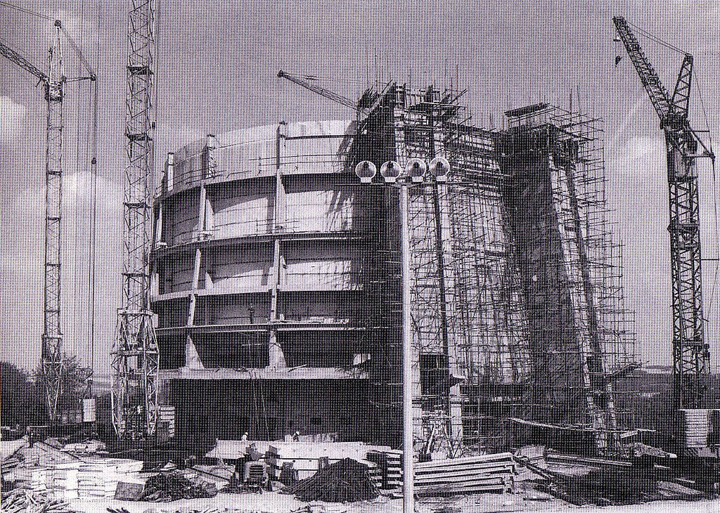
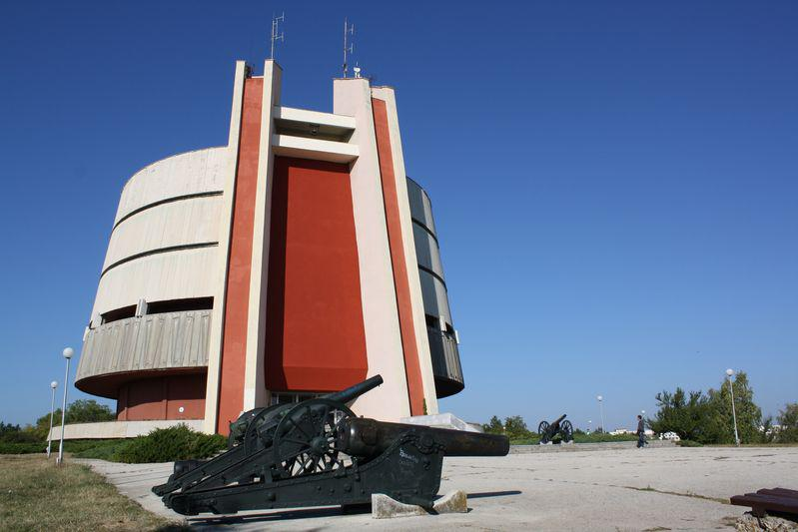

Панорама „Плевенска епопея 1877 г.” е единствен по рода си паметник на Балканския полуостров. Изграден е през 1977 г. по повод 100-годишнината от освобождението на Плевен от османско владичество.
Паметникът се издига на самото бойно поле, в Скобелевия парк-музей в югозападните покрайнини на града. Освобождението на Плевен е преломен момент в хода на Руско-турската война от 1877-1878 г.

Slide 3
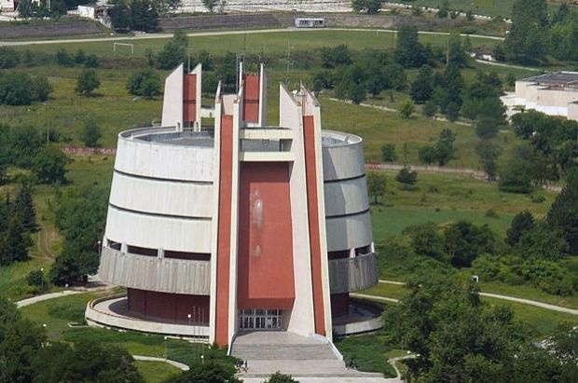
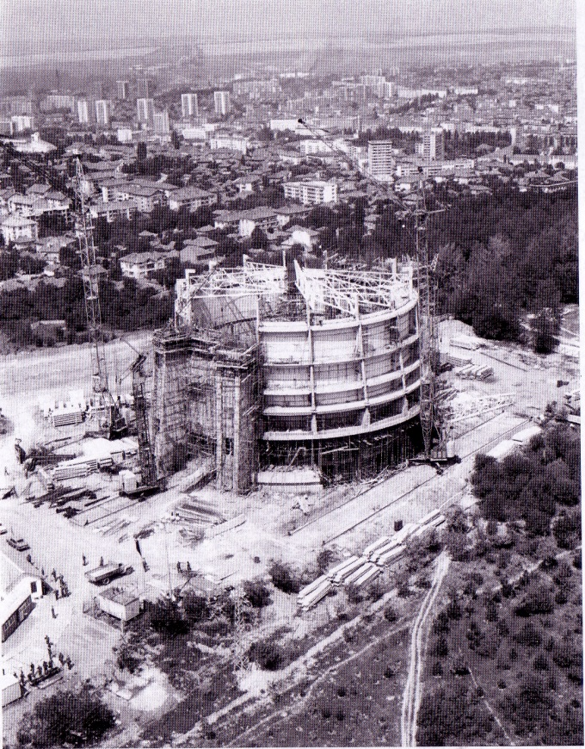
Сградата на паметника е изградена и довършена само за 11 месеца. Тя е с форма на пресечен конус, носен от четири стилизирани щика. Три хоризонтални пръстена опасват цялата сграда и символизират трите щурма на Плевен, а пръстенът с щиковете - блокадата на града.

Slide 4
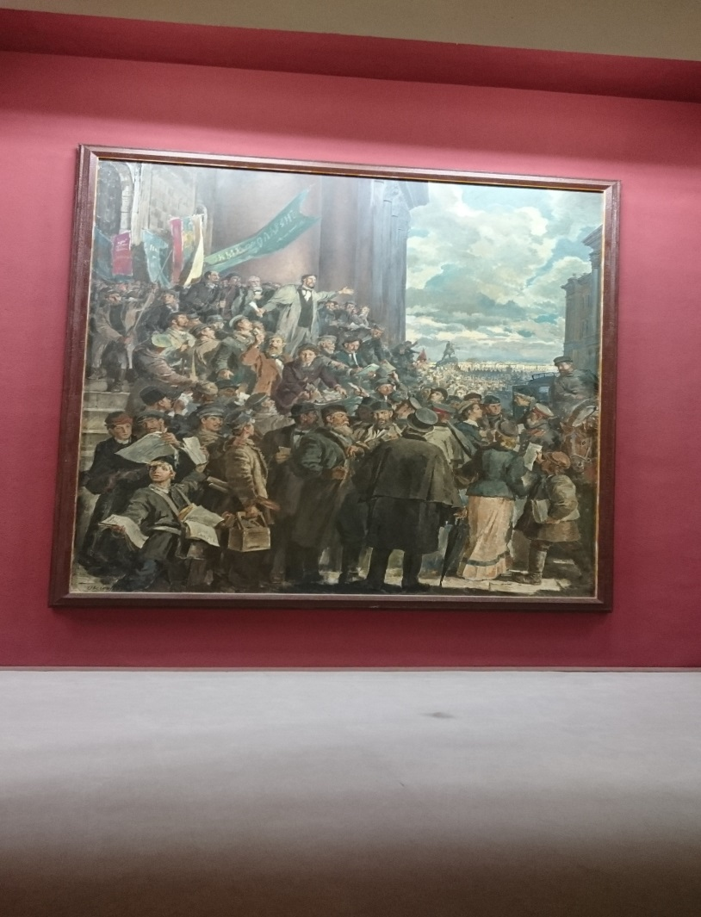
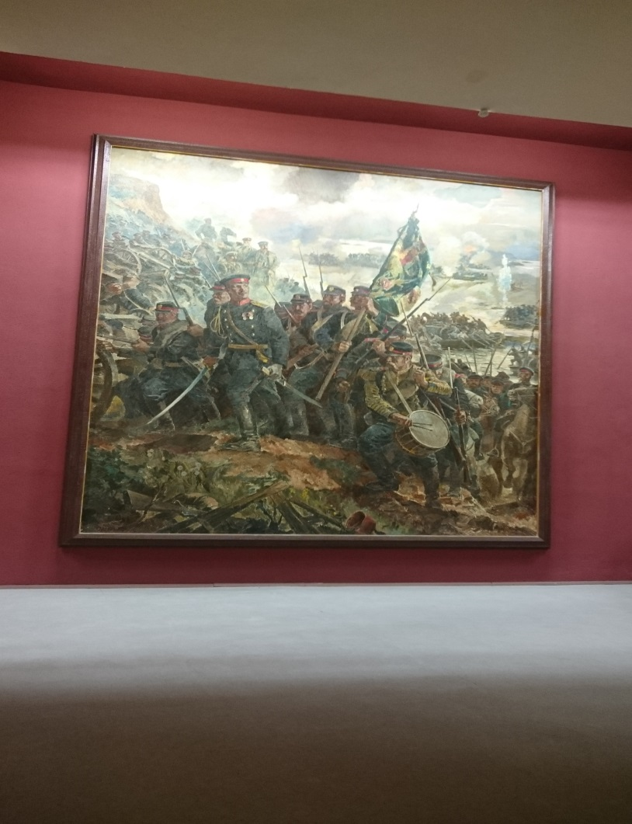
Панорама „Плевенска епопея 1877 г.” се състои от четири зали: уводна, панорамна, диорамна и заключителна. В уводната зала шест живописни платна с размери 4 на 3,60 метра отразяват моменти от българската история и Руско-турската война от 1877-78 г.

Slide 5
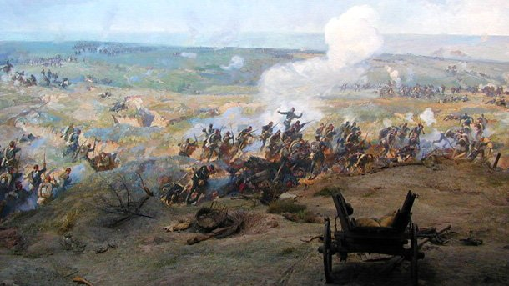
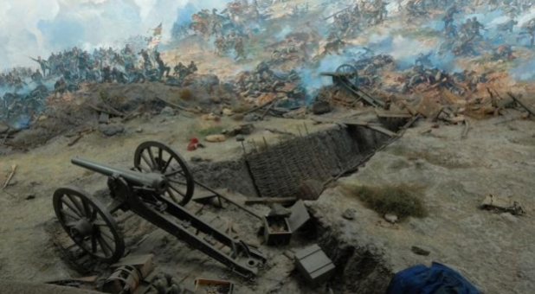
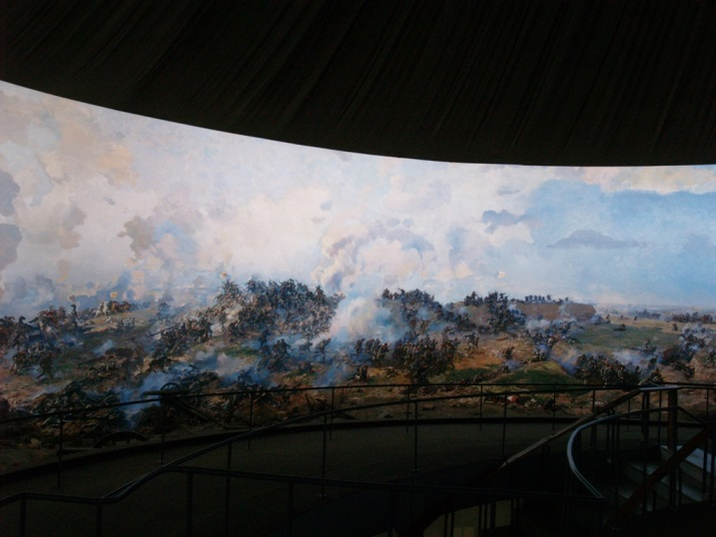
Диорамната зала е по-малка от панорамната, а платното в нея изобразява последния бой за Плевен в долината на р. Вит на 10 декември 1877 г. Размерът на платното е 17 м на 5 м.
В заключителната зала две картини показват капитулацията на Осман паша и зимното преминаване на Балкана от руската армия.

Slide 6
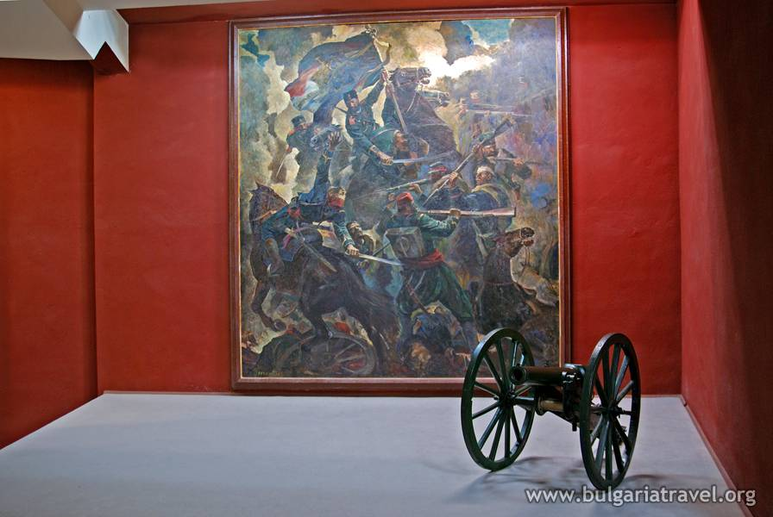
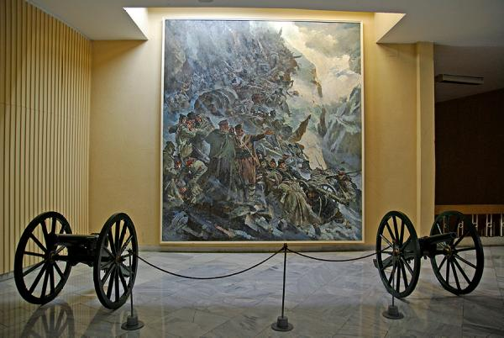
Уводна зала.
Шест картини в уводна зала представят моменти от историята на българския народ от падането на България под османска власт до Плевенската епопея 1877 година:

Slide 7
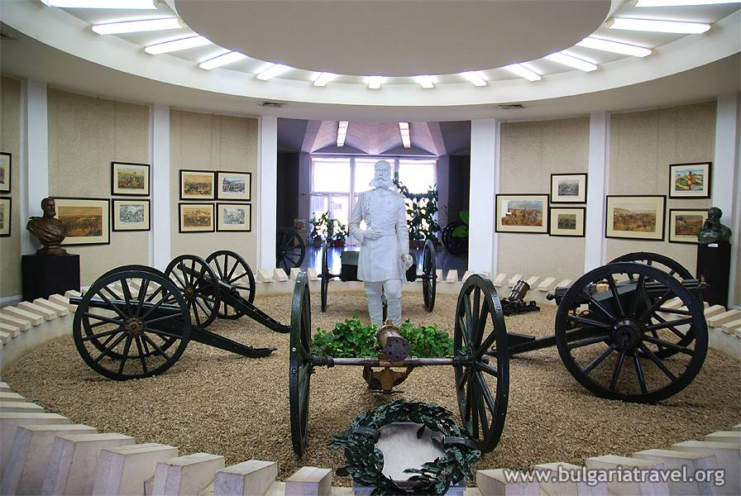
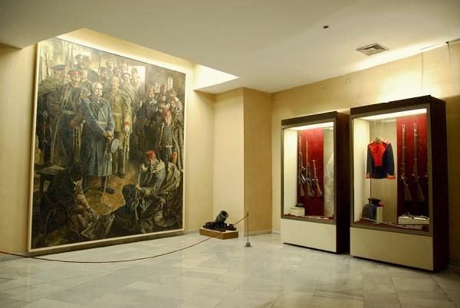
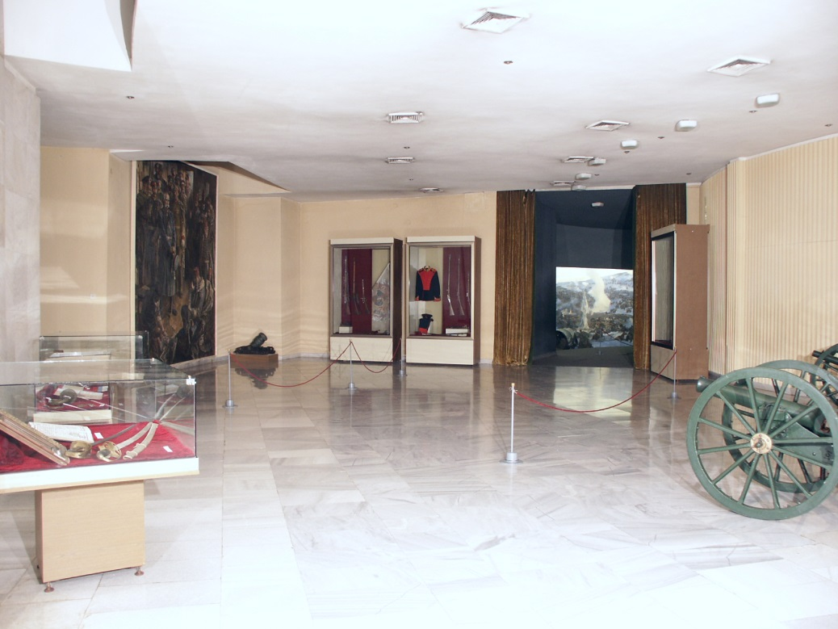
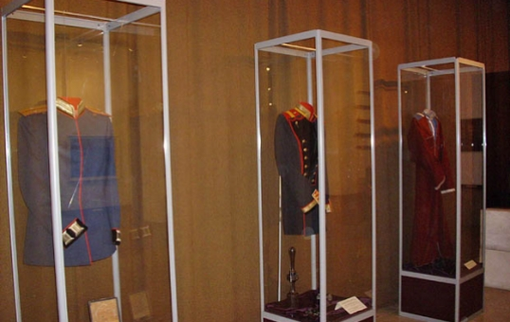
Експозицията в Панорама „Плевенска епопея 1877 г.” е съчетана с галерия от бюстове на военни дейци и литографии от ХІХ в. – своеобразен разказ за Руско-турската война и Плевенската епопея 1877 г., икони на художника Г. Данчов – представител на българското възрожденско изкуство, графики на Сидония Атанасова, оръжие и военни униформи от Руско-турската война 1877-1878 г.

